Slide 1
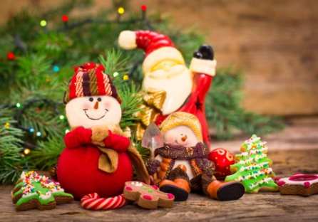
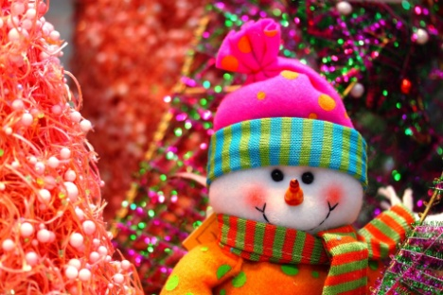
презентацию выполнила учитель начальных классов МОУ «СОШ с Заветное» Морозова С.Н.
«Что такое Новый год?»

Slide 2
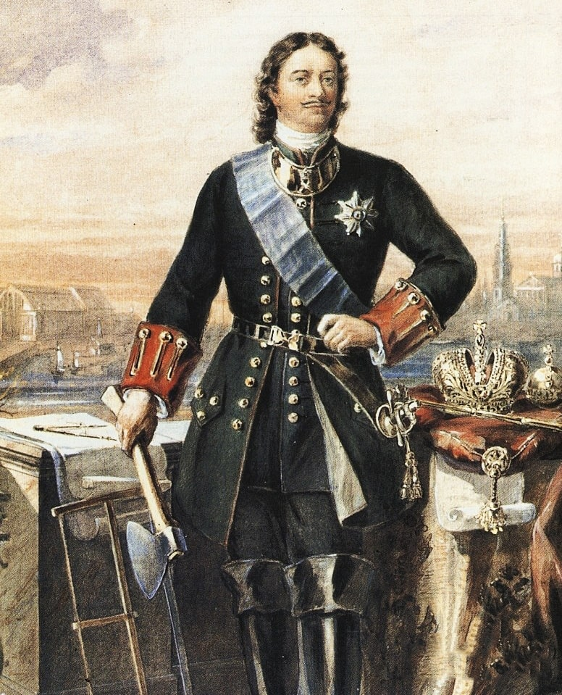
Новый год в Древней Руси отмечали 1 марта 1700 год-царь Петр 1 издает указ о введение новой даты 1 января

Slide 3
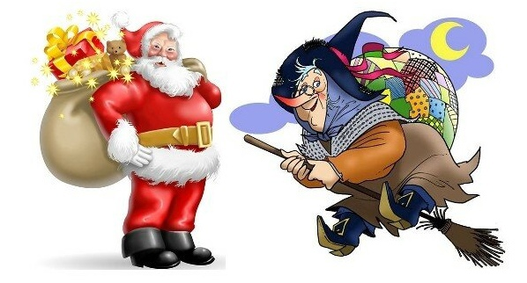
Итальянского Деда Мороза называют Баббо Натале. Но в эту ночь дети ждут не только Баббо Натале, но и кого-то ещё...
В эту ночь на волшебной метле прилетает добрая фея Бефана. Она открывает двери маленьким золотым ключиком и, войдя в комнату, где спят дети, наполняет подарками детские чулки, специально подвешенные к камину. Тому, кто плохо учился или шалил, Бефана оставляет щепотку золы или уголёк.

Slide 4
В Швеции перед Новым годом дети выбирают королеву света Лючию. Её наряжают в белое платье, на голову надевают корону с зажжёнными свечами. Лючия приносит подарки детям и лакомства домашним животным: кошке — сливки, собаке — сахарную косточку, ослику — морковь. В праздничную ночь в домах не гаснет свет, улицы ярко освещены.

Slide 5
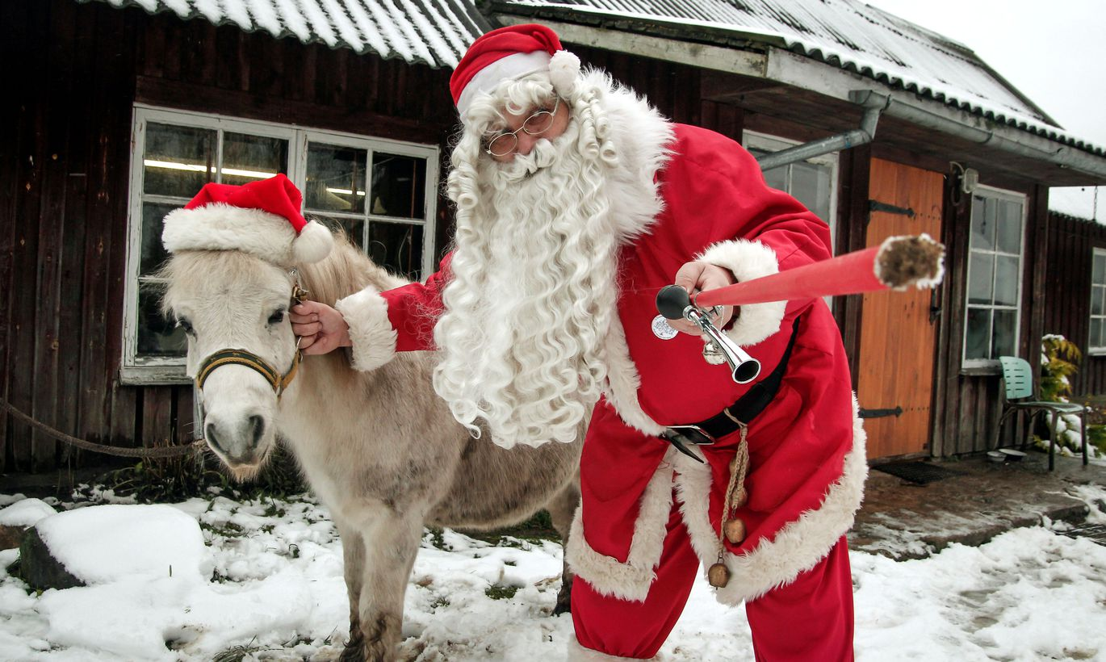
В Англии принято на Новый год разыгрывать представления для детей по сюжетам старинных английских сказок. Всю новогоднюю ночь уличные торговцы продают игрушки, свистульки, пищалки, маски, воздушные шары. Именно в Англии возник обычай обмениваться к Новому году поздравительными открытками.
Перед сном дети ставят на стол тарелку для подарков, которые им принесёт Санта Клаус, а в башмаки кладут сено — угощение для ослика.

Slide 6
Французский Дед Мороз — Пэр Ноэль — приходит в новогоднюю ночь и оставляет подарки в детских башмаках. Тот, кому достаётся боб, запечённый в новогодний пирог, получает титул «бобового короля», и в праздничную ночь все ему подчиняются.

Slide 7
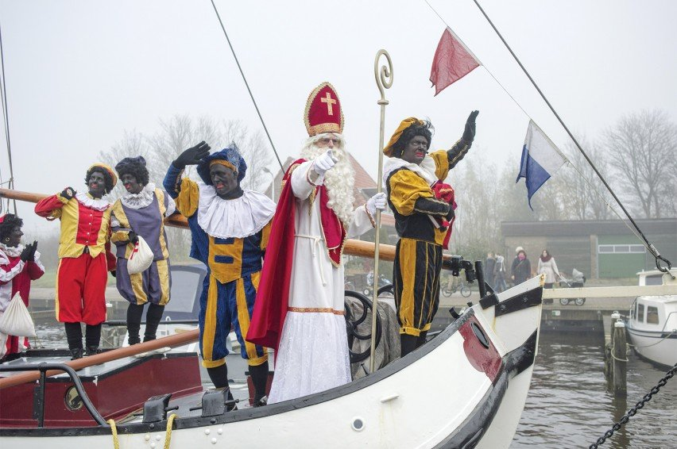
В Голландию Дед Мороз приплывает на корабле и передвигается по улицам города на белом коне в сопровождении чернокожих подданных. Синтер Клаас любит весёлые розыгрыши и сюрпризы и часто дарит детям фрукты, игрушки, леденцовые цветы.

Slide 11
Источники: https://www.liveinternet.ru/users/4427311 https://yandex.ru/images/search?pos https://nsportal.ru/detskiy-sad/upravlenie-dou/2018/10/07/proekt-chto-takoe-novyy-god

